Slide 1

AI for all
dimensionality reduction تقليل الابعاد
حذف ل features
لي بقي !!
عشان اسرع معالجة البيانات
وعشان لو عايز ارسمها ف اقدر ارسمها

Slide 2

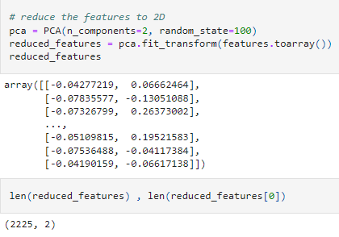
AI for all

Slide 3
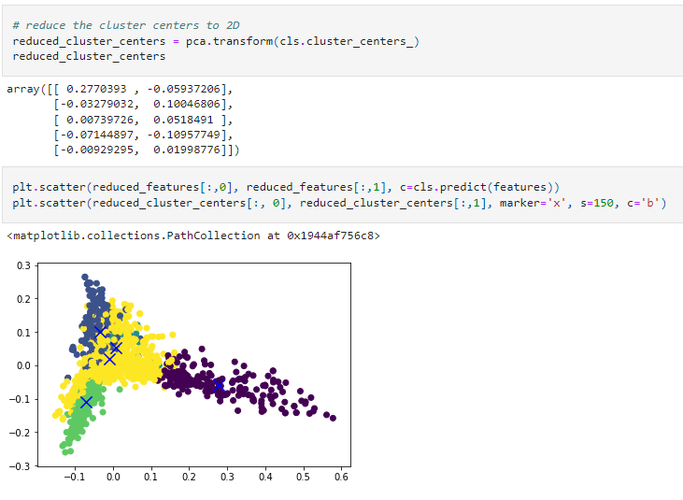
AI for all

Slide 4
AI for all
Most popular algorithms for dimensionality reduction:
PCA (Principal Component Analysis).
LDA (Linear Discriminant Analysis).

